Slide 1

全地形越障运送小车
——创客学生课外科技创新“夏令营” 开放基金项目立项答辩
项目成员:
黄后榕, 陈晓敏, 黄骏宇

Slide 2

CONTENT
01
任务要求
02
模块选型
03
端口分配
04
程序流程图
05
问题与方案
06
总结

Slide 3
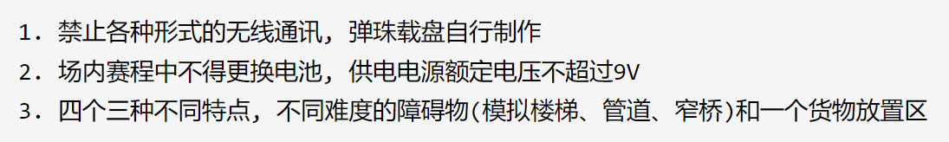
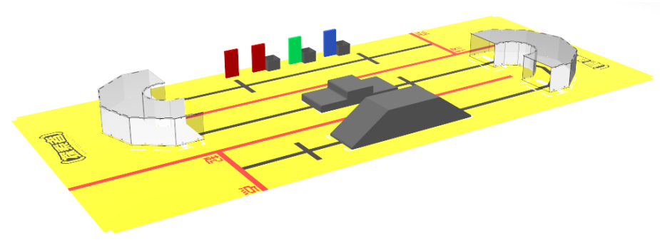
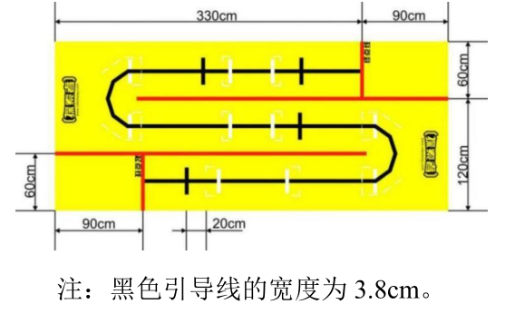
任务要求

Slide 4
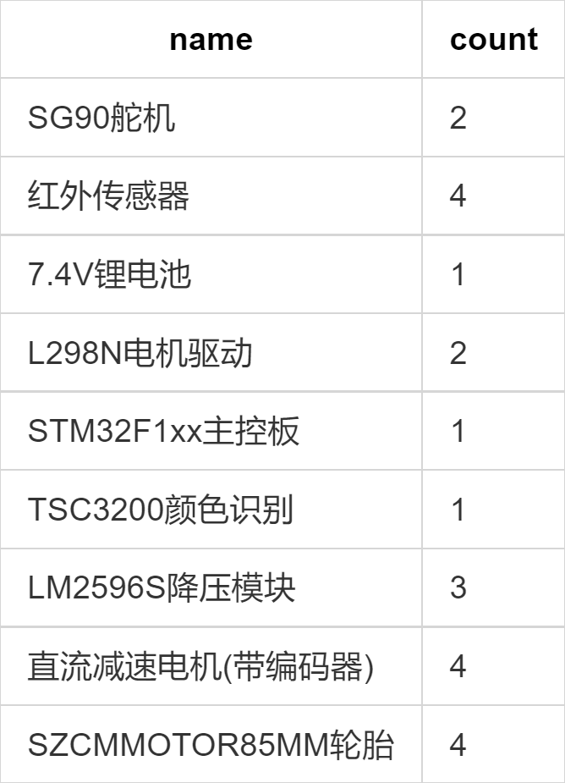

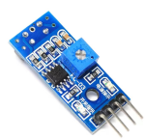
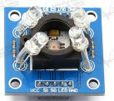
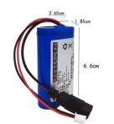


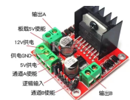


模块选型

Slide 5
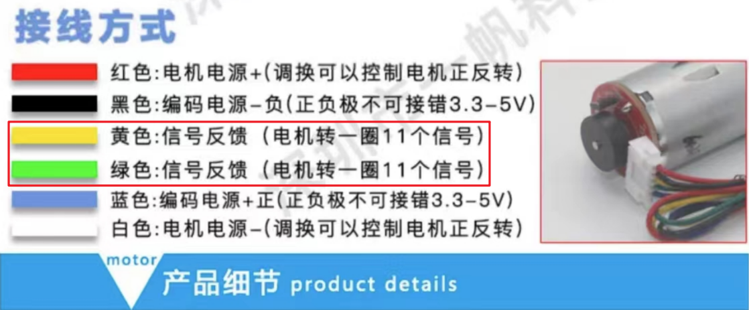
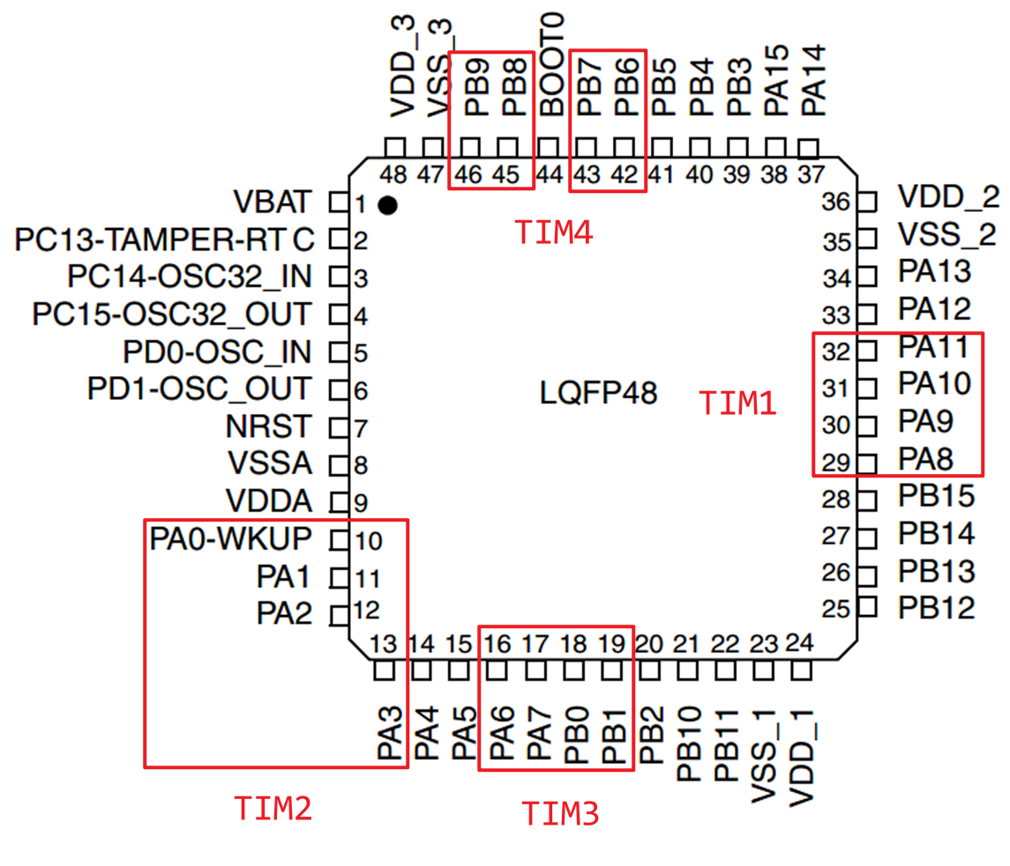
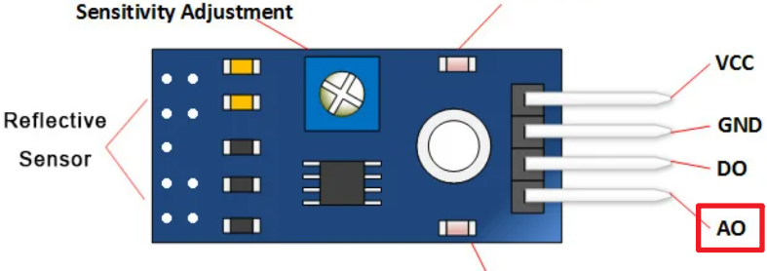
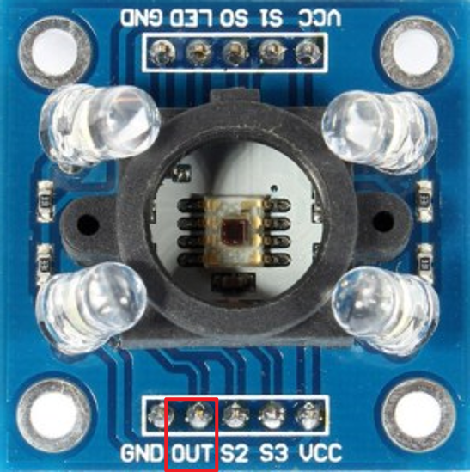
端口规划

Slide 6
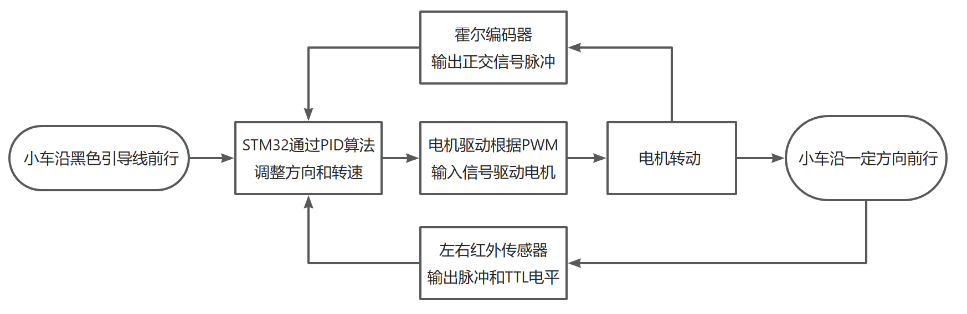
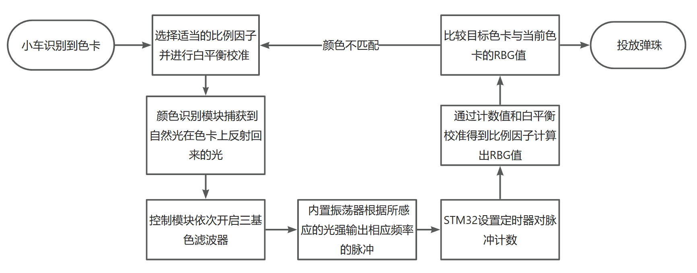
循迹模块
颜色识别

Slide 7
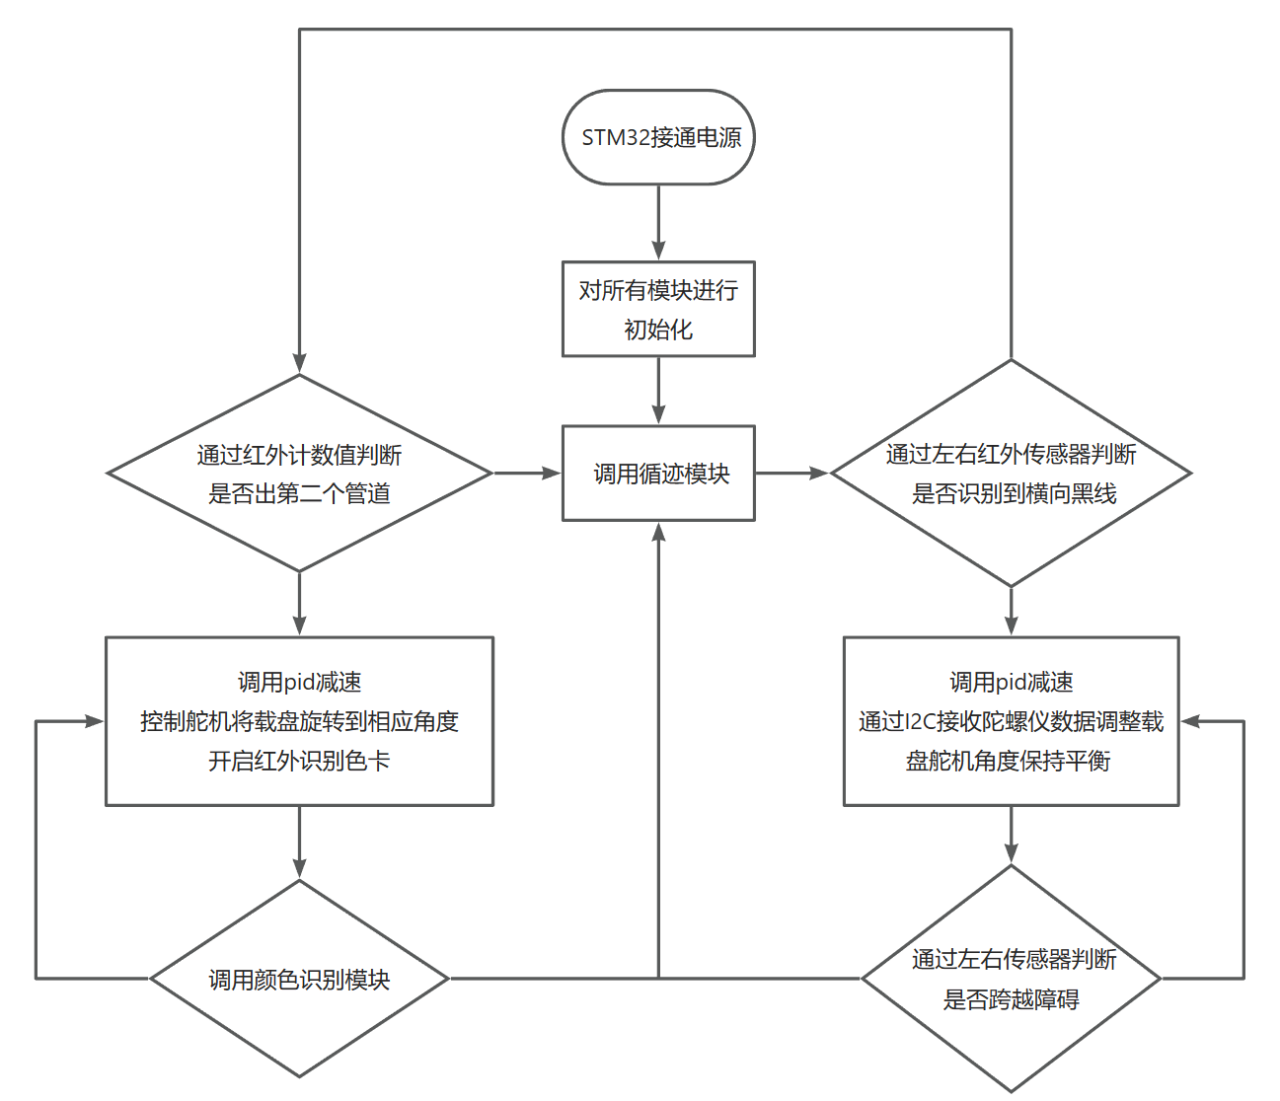
主程序

Slide 8
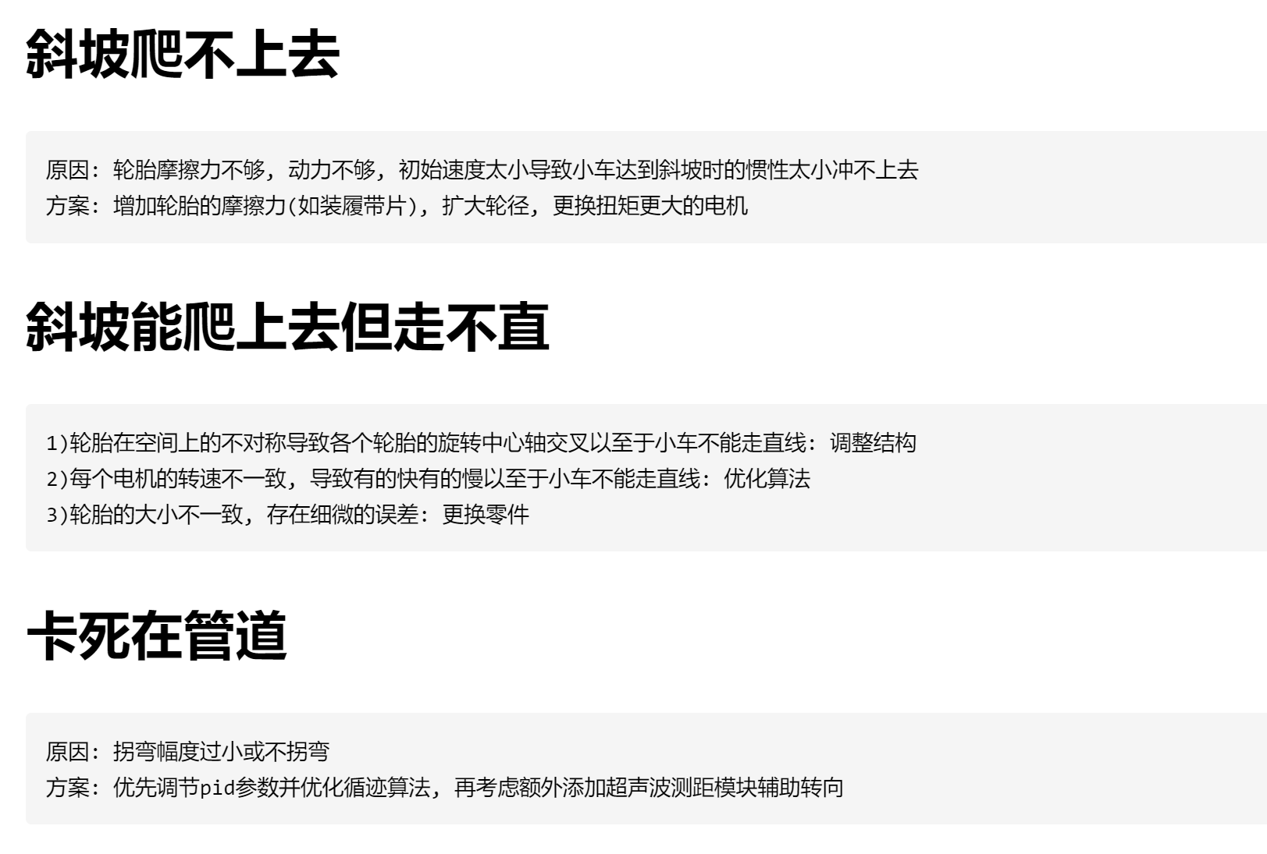
问题与方案

Slide 9

创客学生课外科技创新“夏令营”开放基金项目立项答辩
请各位老师批评指导

